Slide 1
con sóc
cái cốc
máy xúc
con mực

Slide 2
Hà hái cúc, cắm vào cốc rồi để ngay ngắn trên bàn học. Mẹ tấm tắc khen Hà khéo tay.

Slide 3
Bài
at ăt ât
48
Nhận biết
1
ăt
ât
Nam bắt nhịp cho tất cả các bạn hát.
at
Notes:
Thầy cô nên chiếu slide lên rồi mới chỉnh nhé. Nhìn lệch vậy chứ chiếu lên mới biết ạ

Slide 4
Bài
Bài 48
at ăt ât
Notes:
Thầy cô nên chiếu slide lên rồi mới chỉnh nhé. Nhìn lệch vậy chứ chiếu lên mới biết ạ

Slide 5
So sánh
a
at
t
ă
ăt
t
â
ât
t

Slide 6
at
ăt
ât
h
at
hát
bát
lạt
sắt
gặt
đất
gật
Notes:
Ôn lại

Slide 7
at
bãi cát
Notes:
Hay còn gọi là CHIM ĐA ĐA

Slide 8
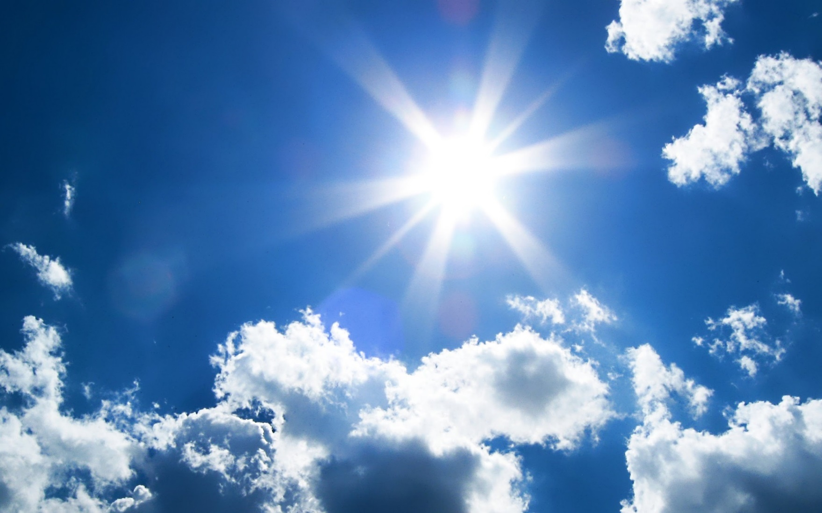
ăt
mặt trời

Slide 9
bật lửa
ât

Slide 10
bãi cát
mặt trời
bật lửa

Slide 11
at
ăt
ât
h
at
hát
bát
lạt
sắt
gặt
đất
gật
bãi cát
mặt trời
bật lửa

Slide 13
4
Đọc
1
2
Hè đến, nhà Nam đi nghỉ mát ở Cát Bà. Mẹ và Nam bỏ áo bơi, bàn chải, khăn mặt vào ba lô. Nam rất vui khi đi chơi xa với cả nhà.
3
Notes:
Cát Bà: Huyện Cát Hải, TP Hải Phòng

Slide 14
nghỉ mát
Cát Bà
khăn mặt
rất
Notes:
Luyện luôn từ khó đọc nhé!

Slide 15
Cát Bà

Slide 16
Hè đến, nhà Nam đi nghỉ mát ở Cát Bà. Mẹ và Nam bỏ áo bơi, bàn chải, khăn mặt vào ba lô. Nam rất vui khi đi chơi xa với cả nhà.
Nhà Nam đi nghỉ mát ở đâu khi hè đến?
Nam cảm thấy thế nào khi đi chơi xa với cả nhà?
Mẹ và Nam bỏ những gì vào ba lô?

Slide 17
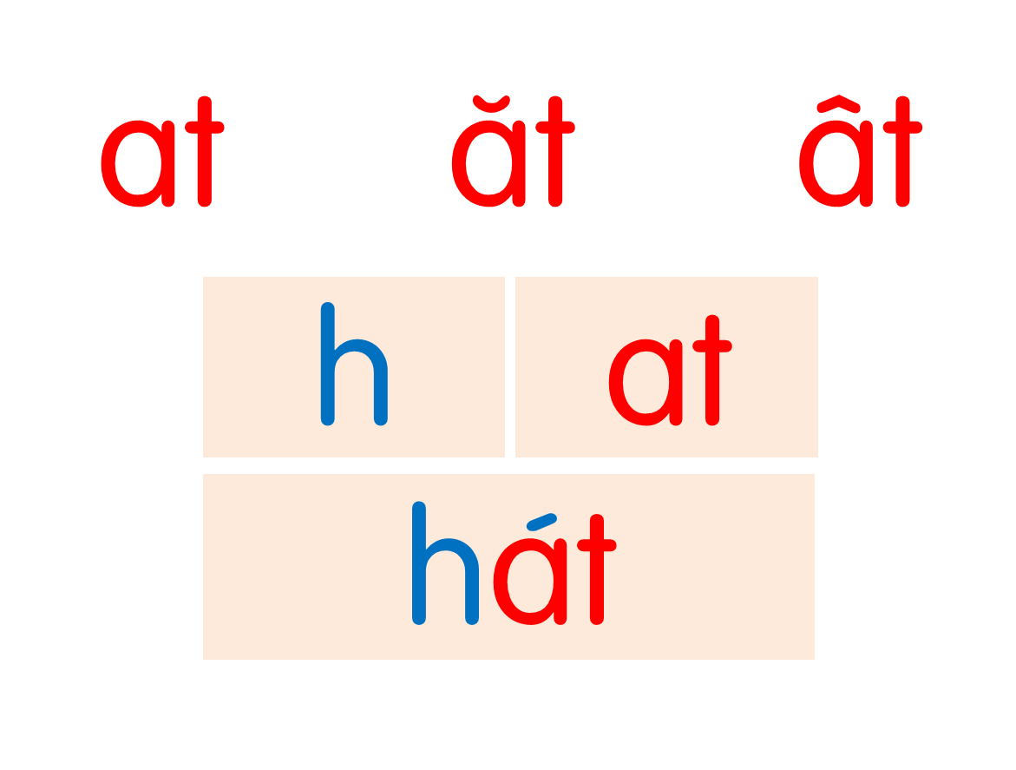
bát
lạt
sắt
gặt
đất
gật
bãi cát
mặt trời
bật lửa
Hè đến, nhà Nam đi nghỉ mát ở Cát Bà. Mẹ và Nam bỏ áo bơi, bàn chải, khăn mặt vào ba lô. Nam rất vui khi đi chơi xa với cả nhà.

Slide 18
5
Nói
Xin phép

Slide 20
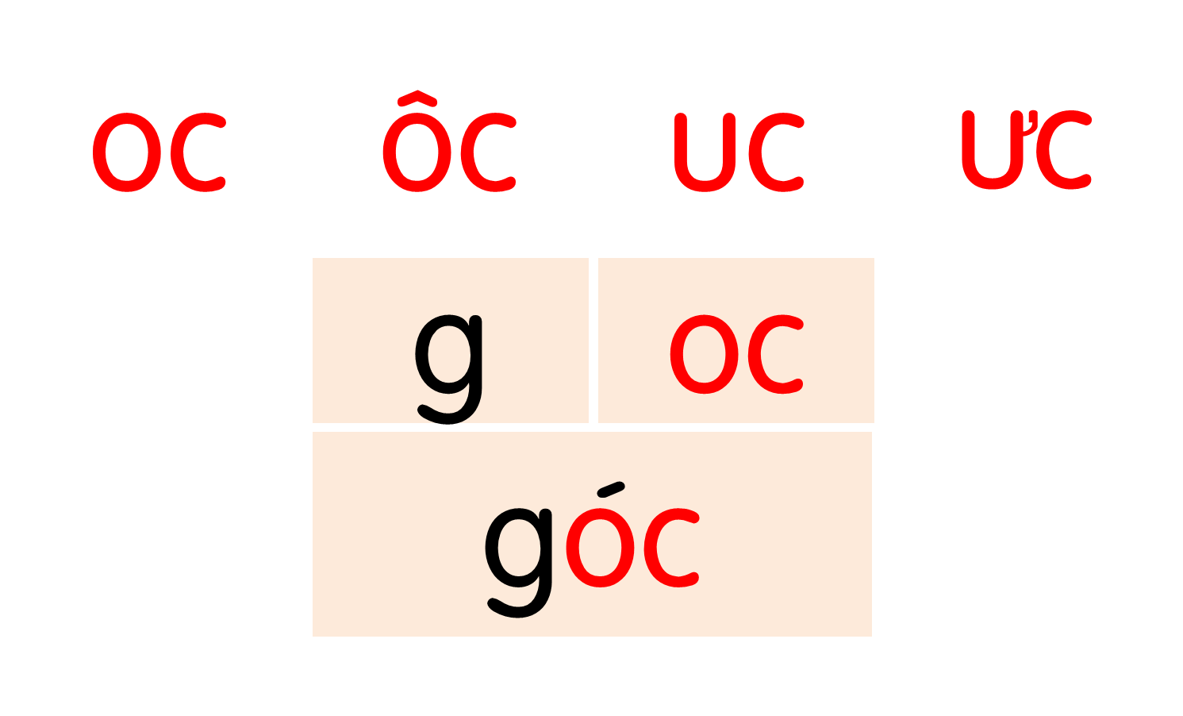
oc
oc
ôc
ôc
uc
uc
ưc
ưc
học
sóc
cốc
lộc
chục
cúc
đức
mực
con sóc
cái cốc
máy xúc
con mực
Đi học về, Hà thấy mấy khóm cúc đã nở rực rỡ. Hà hái cúc, cắm vào cốc rồi để ngay ngắn trên bàn học. Mẹ tấm tắc khen Hà khéo tay.

Slide 21
Dặn dò

